Slide 1
Audiência Pública
COMISSÃO DE LEGISLAÇÃO PARTICIPATIVA
RNV e Relatório Luz: evolução das metas de desenvolvimento sustentável
Brasília, 22 de outubro de 2024

Slide 2
RNV – Capítulo 06 – Progresso das Metas e Capítulo 7- Meios de Implementação
Coordenação do IPEA, com elaboração conjunta com IBGE, Fiocruz e equipe Secretaria-Executiva da CNODS.
O Brasil e o ODS: Importância do tema do ODS específico para o Brasil.
Análise do progresso das metas: quadro contendo todas metas com uma breve avaliação dos indicadores e sinalização:
Evolução positiva | Sem evolução | Meta global atingida
Evolução negativa | Impactado pela covid-19 | Sem indicadores ou série curta ou irregular
Metas Prioritárias: Maior diálogo com os Eixos Estratégicos do PPA 2024-2027, com os temas transversais, gênero, raça, e meio ambiente
Principais políticas e ações governamentais que Contribuem para o alcance dos ODS
Avanços e Desafios e Dificuldades Críticas
Dois Boxes – Diálogo Relatório Luz e o outro uma ação programa que reforce um dos princípios dos ODS: “Não deixar ninguém pra trás”, “prosperidade compartilhada”, integração das três dimensões.

Slide 3
Estratégia a partir de 2023: Reconstrução, Justiça Social com Sustentabilidade
Retorno do Projeto Democrático-Participativo ao Governo Federal, partir de 2023
Reafirmação do Compromisso com a Agenda 2030 PPA 2024-2027:
Reconstrução do país após os impactos da pandemia e no enfrentamento dos desafios estruturais, como a desigualdade social e a pobreza e combate ao racismo.
Promoção do crescimento econômico inclusivo, a redução das desigualdades e a sustentabilidade ambiental, alinhando-se aos ODS da Agenda 2030.
Principais pontos
1. Retomada do Crescimento Econômico: Foco em políticas que impulsionem o crescimento sustentável, com investimentos em infraestrutura, inovação tecnológica e setores estratégicos, visando a criação de empregos de qualidade e o fortalecimento da economia nacional.
Cont.

Slide 4
Estratégia a partir de 2023: Reconstrução, Justiça Social com Sustentabilidade
Principais pontos do PPA que contribuem para os ODS Focos em políticas públicas que impulsionam:
crescimento sustentável, com investimentos em infraestrutura, inovação
tecnológica e setores estratégicos e geração de emprego de qualidade;
Inclusão social e redução das desigualdades regionais e sociais e inclusão
de populações vulneráveis por meio de programas de transferência de renda, acesso à educação e saúde de qualidade, e políticas habitacionais, entre outras;
Transição Ecológica e Sustentável: para uma economia verde, com foco em energias renováveis, agricultura sustentável e preservação do meio ambiente, buscando harmonizar desenvolvimento econômico com sustentabilidade ambiental; e
Fortalecimento das Instituições e modernização dos mecanismos de governança, incluindo a participação social e o monitoramento por meio de painéis de acompanhamento das metas de forma transversal, dando visibilidade às interseccionalidades de gênero, raça, etnia e perspectivas ambientais e geracionais ( C&A, J e Idoso)

Slide 5
Alguns Resultados
No Brasil:
Metas analisadas: 98
36% : Evolução Positiva (caminho certo)
14% : Metas Alcançadas
50%: estagnadas e evolução negativa : ODS 1; 2; 3; 6 ODS 10; 13
Dificuldades de monitoramento: ODS 12, 13, 14, 15.
No Mundo
Menos de 20% das metas estão no caminho certo para serem cumpridas até 2030, e quase metade mostra progresso mínimo ou moderado. Um terço das metas está parado ou até mesmo regredindo, especialmente em áreas como combate à fome, mudança climática e desigualdades.
Brasil-ODS: Desempenho das Metas 2016-2022
80
71
70
60
50
40
35
30 26
23
20
14
10
0
Meta Alcançada Evolução Positiva Sem Evolução
Evolução Negativa
Sem dados ou série curta ou irregular
42%
8,3%
20,7%
15,4%

Slide 6
Brasil - Agenda 2030, Metas Alcançadas, segundo ODS e Indicadores até 2023
ODS | Metas Alcançadas | Indicadores
ODS 2 | 2.b – Corrigir e prevenir as restrições ao comércio e distorções nos mercados agrícolas mundiais, inclusive a eliminação paralela de todas as formas de subsídios à exportação e todas as medidas de exportação com efeito equivalente, de acordo com o mandato da Rodada de Desenvolvimento de Doha. | 2.b.1 – Subsídios às exportações agrícolas
ODS 3 | 3.1 – Até 2030, reduzir a taxa de mortalidade materna global para menos de 70 mortes por 100.000 nascidos vivos. | 3.1.1 – Razão da mortalidade materna.
ODS 3 | 3.2 – Até 2030, acabar com as mortes evitáveis de recém- nascidos e crianças menores de 5 anos, com todos os países objetivando reduzir a mortalidade neonatal para pelo menos até 12 por 1.000 nascidos vivos e a mortalidade de crianças menores de 5 anos para pelo menos até 25 por 1.000 nascidos vivos. | 3.2.1 – Taxa de mortalidade em menores de 5 anos. 3.2.2 – Taxa de mortalidade neonatal.
ODS 4 | 4.3 - Até 2030, assegurar a igualdade de acesso para todos os homens e mulheres à educação técnica, profissional e superior de qualidade, a preços acessíveis, incluindo universidade | 4.3.1 - Taxa de participação de jovens e adultos na educação formal e não formal, nos últimos doze meses, por sexo.
ODS 4 | 4.a - Construir e melhorar instalações físicas para educação, apropriadas para crianças e sensíveis às deficiências e ao gênero, e que proporcionem ambientes de aprendizagem seguros e não violentos, inclusivos e eficazes para todos. | 4.a.1 - Proporção de escolas com acesso a: (a) eletricidade; (b) internet para fins pedagógicos; (c) computadores para fins pedagógicos; (d) infraestrutura e materiais adaptados para alunos com deficiência; (e) água potável; (f) instalações sanitárias separadas por sexo; e (g) instalações básicas para lavagem das mãos (de acordo com as definições dos indicadores WASH).
ODS 7 | – Até 2030, assegurar o acesso universal, confiável, moderno e a preços acessíveis a serviços de energia. | – Percentagem da população com acesso à eletricidade. – Percentagem da população com acesso primário a combustíveis e tecnologias limpos.
ODS 7 | 7.2 – Até 2030, aumentar substancialmente a participação de energias renováveis na matriz energética global. | 7.2.1- Participação das energias renováveis na OIE.
ODS 7 | 7.3 – Até 2030, dobrar a taxa global de melhoria da eficiência energética da economia brasileira | 7.3.1- Intensidade energética medida em termos de energia primária e de PIB.
Fonte: IPEA - Cadernos ODS - Elaboração Própria

Slide 7
Brasil - Agenda 2030, Metas Alcançadas, segundo ODS e Indicadores até 2023
ODS | Metas Alcançadas | Indicadores
ODS 11 | 11.a – Apoiar relações econômicas, sociais e ambientais positivas entre áreas urbanas, periurbanas e rurais, reforçando o planejamento nacional e regional de desenvolvimento. | 11.a.1 – Existência de políticas urbanas nacionais ou planos de desenvolvimento regional que (a) respondem à dinâmica populacional; (b) garantem um desenvolvimento territorial equilibrado; e (c) possuem responsabilidade fiscal.
ODS 11 | 11.b – Até 2020, aumentar substancialmente o número de cidades e assentamentos humanos adotando e implementando políticas e planos integrados para a inclusão, a eficiência dos recursos, mitigação e adaptação às mudanças climáticas, a resiliência a desastres; e desenvolver e implementar, de acordo com o Marco de Sendai para a Redução do Risco de Desastres 2015- 2030, o gerenciamento holístico do risco de desastres em todos os níveis. | 11.b.1 – Número de países que adotam e implementam estratégias nacionais de redução de risco de desastres em linha com o Marco de Sendai para a Redução de Risco de Desastres 2015-2030. 11.a.1 – Existência de políticas urbanas ou planos de desenvolvimento regional que (a) respondem à dinâmica populacional; (b) garantem um desenvolvimento territorial equilibrado; e (c) possuem responsabilidade fiscal.
ODS 14 | 14.5 – Até 2020, conservar pelo menos 10% das zonas costeiras e marinhas, de acordo com a legislação nacional e internacional, e com base na melhor informação científica disponível. | 14.5.1 – Cobertura de áreas marinhas protegidas em relação às áreas marinhas
ODS 14 | 14.6 – Até 2020, proibir certas formas de subsídios à pesca, que contribuem para a sobrecapacidade e a sobrepesca, e eliminar os subsídios que contribuam para a pesca ilegal, não reportada e não regulamentada, e abster-se de introduzir novos subsídios como estes, reconhecendo que o tratamento especial e diferenciado adequado e eficaz para os países em desenvolvimento e os países menos | 14.6.1 – Progresso dos países, relativamente ao grau de implementação dos instrumentos internacionais, visando ao combate da pesca ilegal, não registrada (declarada) e não regulamentada (illegal, unreported and unregulated – IUU fishing )
ODS 14 | 14.b – Proporcionar o acesso dos pescadores artesanais de pequena escala aos recursos marinhos e mercados. | 14.b.1 – Progresso dos países relativamente ao grau de aplicação de uma estrutura (enquadramento) legal, regulamentar, político e institucional que reconheça e proteja os direitos de acesso dos pescadores de pequena escala
ODS 17 | 17.19 – Até 2030, valer-se de iniciativas existentes para desenvolver medidas do progresso do desenvolvimento sustentável que complementem o produto interno bruto [PIB] e apoiem a capacitação estatística nos países em desenvolvimento | – Valor em dólares de todos os recursos disponibilizados para fortalecer a capacidade estatística nos países em desenvolvimento. – Proporção de países que (a) realizaram pelo menos um recenseamento da população e da habitação nos últimos 10 anos; e (b) atingiram 100% de registros de nascimento e 80% de registros de óbitos.
Fonte: IPEA - Cadernos ODS - Elaboração Própria

Slide 8
Principais Avanços e Desafios Dimensão Social ODS 1
Incidência da pobreza para a linha de $2,15 per capita por dia – Brasil (2012-2022)
(Em %)
Incidência da pobreza para a linha de $2,15 per capita por dia por subgrupos populacionais –
Brasil (2012-2022)
(Em %)
2A – Por região
10
9,0
20
18
16
14
12
10
8
6
4
2
0
8
7,3
7,4
7,3
6,6
6,7
5,8
5,6
6,0
5,9
6
5,2
4
2
0
2012
2013
2014
2015
2016
2017
2018
2019
2020
2021
2022
2012 2013 2014 2015 2016 2017 2018 2019 2020 2021 2022
20
2C – Por cor ou raça
2D – Por situação do domicílio
20
18
16
14
12
10
8
6
4
2
18
16
14
12
7,7
10
8
3,5
6
4
2
0
0
2012
2013 2014
2015 2016
2017 2018
Preta ou parda
2019 2020
2021 2022
2012
2013
2014
2015
2016
2017
2018
Urbana
2019
2020
2021
2022
Branca
Rural

Slide 9
Principais Avanços e Retrocessos?
Dimensão Social ODS 1
Desempenho no período:
Deterioração com a crise de 2014-16
Variações abruptas durante pandemia
Sinais positivos a partir de 2022
Permanência de desigualdades históricas por região, situação do domicílio e cor/raça.
Importância das Transferências monetárias focalizadas
Erosão do Bolsa Família entre 2014 e 2019
Expansões temporárias em 2020 e 2022
Consolidação da expansão com o novo Bolsa Família, recuperação do Cadastro Único
Para o Brasil avançar no ODS 1?
Sucesso depende continuidade de crescimento e redistribuição
Estabilidade macroeconômica com mercado de trabalho
aquecido para trabalhadores menos qualificados
Recuperação do Cadastro Único e integração da proteção
social, especialmente para informais
Expansão do acesso e melhoria da qualidade dos serviços públicos

Slide 10
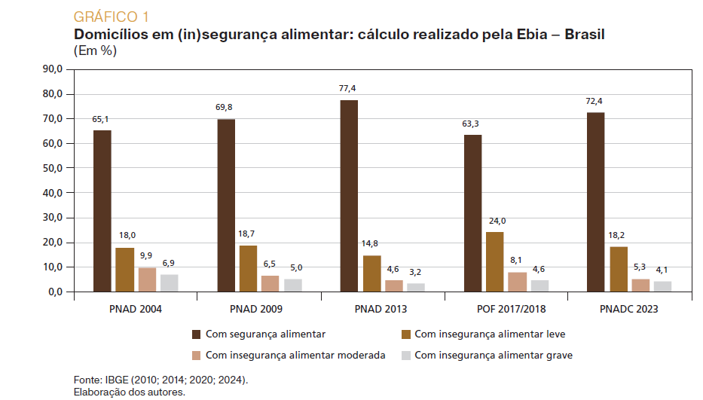
Principais Avanços e Desafios Dimensão Social ODS 2
Obs: A Escala Brasileira de Medida Domiciliar de Insegurança Alimentar (EBIA), criada pelo IBGE é uma ferramenta que avalia a percepção da insegurança alimentar em nível domiciliar., classifica os domicílios em quatro categorias: segurança alimentar, insegurança alimentar leve, moderada ou grave.

Slide 11
Avanços e Desafios ODS 2
Políticas Públicas Importantes
PPA 2024/2027 combate à fome e pobreza volta a ser prioridade do governo federal
Recriação Ministério do Desenvolvimento Agrário e Agricultura Familiar (MDA) e da Secretaria Nacional de Segurança Alimentar e Nutricional (MDS) e criação da
Secretaria Extraordinária de Combate à Pobreza e à Fome, responsável pela coordenação do Brasil Sem Fome
Reinstalação do CONSEA
Ampliação do acesso a renda e fortalecimento da agricultura familiar: PBF, PAA, Pronaf, Fomento Rural, acesso à Água, PNAE, retomada da PNAPO
Priorização de públicos como indígenas, quilombolas e outras comunidades tradicionais, segmentos fortemente atingidos pela insegurança alimentar
Desafios
Monitoramento: implementação dos indicadores relacionados à agricultura sustentável
Definição de estratégias e ações adequadas às populações vulneráveis e historicamente marginalizadas
Brasil sem Fome – fortalecimento das estratégias intersetoriais e coordenação de ações para ampliar sinergias e os impactos sobre a população
Desenvolver planos coordenados entre MDA, MDS e MMA para conjugar soluções que mitiguem os efeitos da mudança climática, ampliar a eficiência e maximizar os recursos disponíveis, ampliando a produção sustentável de alimentos

Slide 12
Principais Avanços e Desafios
Dimensão Social ODS 3 Saúde e Bem-Estar
Meta 3.1 (global) – Até 2030, reduzir a taxa de mortalidade materna global para menos de 70 mortes por 100 mil nascidos vivos. Razão da mortalidade materna – Brasil (2016-2022) (Em óbito materno por 100 mil nascidos vivos)
140,0
120,0 |  |  |  |  |  | 117,4
100,0
80,0 60,0 | 64,4 | 64,5 | 59,1 | 57,9 | 74,7 |  | 57,7
40,0
20,0
0,0
 | 2016 | 2017 | 2018 | 2019 | 2020 | 2021 | 2022

Slide 13
Principais Avanços e Desafios Dimensão Social ODS 3 Saúde e Bem- Estar
Meta 3.2 (global) – Até 2030, acabar com as mortes evitáveis de recém-nascidos e crianças menores de 5 anos, com todos os países objetivando reduzir a mortalidade neonatal para pelo menos até 12 por 1 mil nascidos vivos e a mortalidade de crianças menores de 5 anos para pelo menos até 25 por 1 mil nascidos vivos
Taxas de mortalidade de menores de 5 anos e mortalidade neonatal – Brasil (2016-2022) (Em óbitos por 1 mil nascidos vivos)
18,0
16,4
16,0
15,6
15,2
15,4
15,5
14,0
14,5
14,0
12,0
10,0
9,6
9,5
9,1
9,2
8,8
8,8
8,7
8,0
6,0
4,0
2,0
0,0
2016 2017 2018 2019
Taxa de mortalidade em menores de 5 anos
2020 2021 2022
Taxa de mortalidade neonatal

Slide 14
Desafios para o Brasil avançar no ODS 3
Nos próximos anos, será necessário um esforço intensificado para se atingirem várias das metas propostas para 2030 em relação ao ODS 3, entre elas:
– Até 2030, acabar com as epidemias de Aids, tuberculose, malária e doenças tropicais negligenciadas e combates a hepatite, doenças transmitidas pela água, e outras doenças transmissíveis
– Até 2030, reduzir em um terço a mortalidade prematura por doenças não transmissíveis por meio de prevenção e
tratamento, e promover a saúde mental e o bem-estar
– Reforçar a prevenção e o tratamento do abuso de substâncias, incluindo o abuso de drogas entorpecentes e uso nocivo de álcool
3.8 – Até 2030, reduzir substancialmente o número de mortes e doenças por produtos químicos perigosos e por contaminação e poluição do ar, da água e do solo
3.b – Apoiar a pesquisa e o desenvolvimento de vacinas e
medicamentos para as doenças transmissíveis, que afetam principalmente
os países em desenvolvimento, proporcionar o acesso e medicamentos e vacinas essenciais a preços acessíveis (...)
Principais Desafios para avançar
Sistema federativo complexo e grande extensão territorial
Subfinanciamento crônico das políticas de saúde no nível federal
Acesso desigual aos serviços de saúde, especialmente em regiões remotas e áreas periféricas das
cidades - diferenças raciais também são relevantes, e povos
indígenas e outras populações
específicas, como ribeirinhos, pessoas com deficiência e
quilombolas, enfrentam mais barreiras para acessar os serviços de saúde
Persistente carga de doenças crônicas não transmissíveis – como doenças cardiovasculares,
respiratórias crônicas, cânceres e diabetes
Desigualdades significativas de acesso ao saneamento básico

Slide 15
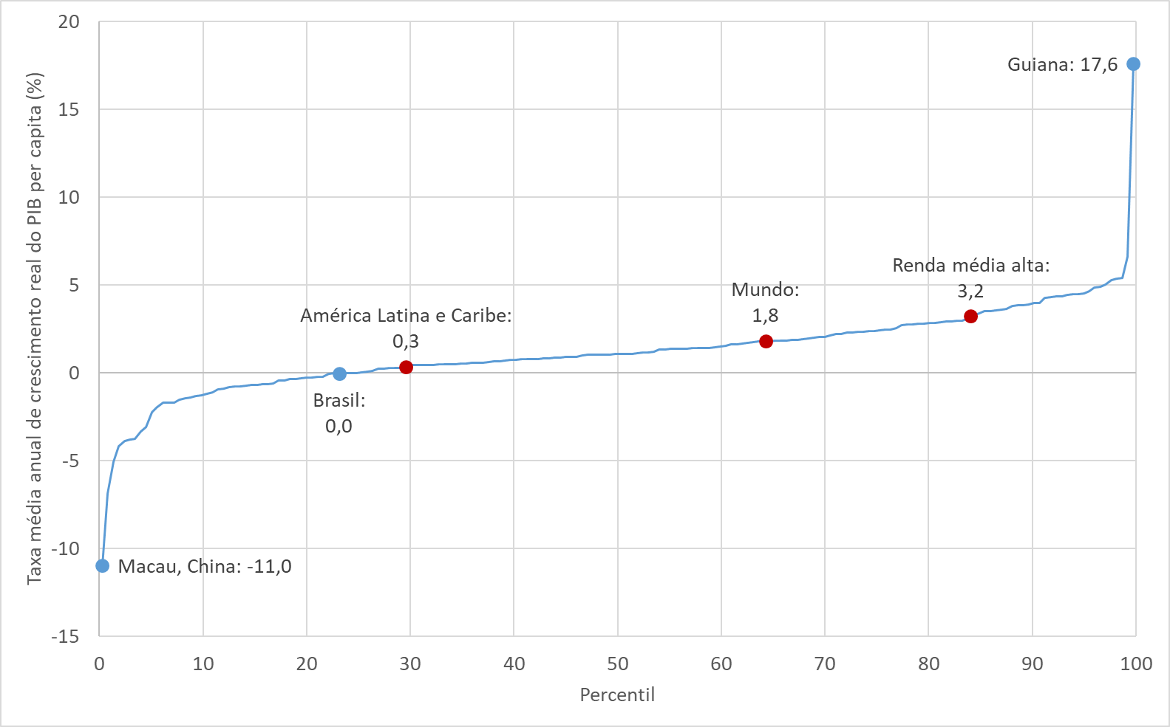
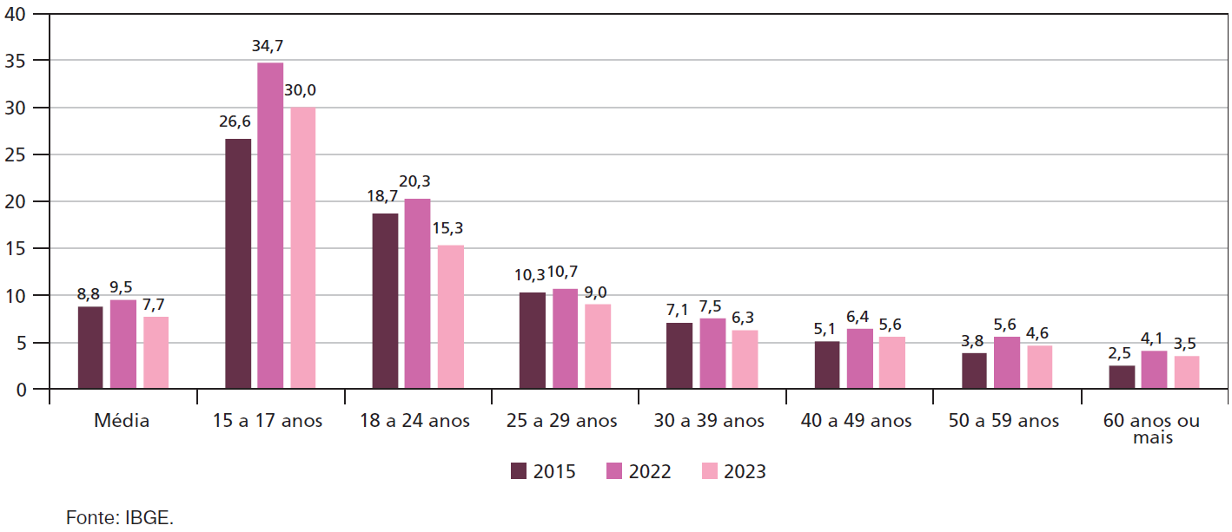
Principais Avanços e Retrocessos Dimensão Econômica ODS 8 Crescimento Inclusivo e Trabalho Decente
8.1. - Taxa média anual de crescimento real do PIB per capita 2016-2022 (%)
Desafio: Sustentar a taxa de crescimento e ganhos de produtividade ( sem sucesso desde os anos 80
ODS 8.5 Alcançar o emprego pleno e produtivo, e o trabalho decente para todas e todos, incluindo jovens e pessoas com deficiência, até 2030.
Desafio: sustentar a taxa de crescimento do emprego: melhor em 10 anos.
Fontes: IBGE (Brasil) e Banco Mundial (187 países e médias do mundo, da América Latina e Caribe e dos países de renda média alta). Notas: PPA (média 2023- 2027): Cenário base = 0,9% a.a. Desejado = 2,9% a.a. Resultado em 2023: 2,2%.

Slide 16
Principais Avanços e Retrocessos Dimensão Econômica ODS 13 – Clima
Riscos Ambientais aumentaram
Danos patrimoniais, no período 2016-2022, estimados em mais de R$ 22 bilhões, e cerca de 4 milhões de pessoas foram desabrigadas ou desalojadas por força de eventos climáticos extremos (tempestades, alagamentos, incêndios e deslizamentos de terra).
O país ainda enfrenta graves problemas no combate às mudanças climáticas e, em muitas situações, as políticas apresentaram pioras.
Houve aumento no volume de emissões de GEEs, não obstante ainda estar abaixo do pico de 2003. Principalmente, entre 2018 e 2020, puxado pelos setores de Uso da Terra, Mudança do Uso da Terra e Florestas (LULUCF) e agropecuária, o que sugere um ambiente institucional mais permissivo à degradação da biodiversidade para fins de exploração econômica.
Porém: A recente mudança de gestão no governo federal brasileiro alterou as prioridades das políticas públicas; com isso, os ODS voltaram a estar alinhados com o planejamento governamental, particularmente com o PPA 2024-2027.
ODS 13 relaciona-se com o atual plano desde sua visão de futuro e objetivos estratégicos até a adoção de uma Agenda Transversal Ambiental e a interação com vários programas do PPA.
Importante trazer a mudança climática para o centro da política pública.

Slide 17
Quais os principais
temas das metas do ODS 17?
As metas do ODS 17 visam garantir que os meios de implementação essenciais para o sucesso da Agenda 2030 sejam garantidos. Essas metas são transversais, abrangendo 19 objetivos. Elas podem ser divididas em sete blocos temáticos:
Financiamento
Transferência de tecnologia
Construção de capacidades
Acesso a mercados
Coerência de políticas e institucional
Parcerias multisetoriais
Dados, monitoramento e prestação de contas

Slide 18
Capítulo VI – Meios de Implementação – ODS 17
QUADRO 1
Metas, indicadores e avaliação (2016-2022)
Objetivo 17 – Fortalecer os meios de implementação e revitalizar a parceria global para o desenvolvimento sustentável
Meta | Indicador | Evolução dos indicadores | Avaliação das metas
17.6 – Melhorar a cooperação Norte-Sul, Sul-Sul e triangular regional e internacional e o acesso à ciência, tecnologia e inovação, e aumentar o compartilhamento de conhecimentos em termos mutuamente acordados, inclusive por meio de uma melhor coordenação entre os mecanismos existentes, particularmente no nível das Nações Unidas, e por meio de um mecanismo de facilitação de tecnologia global. | 17.6.1 – Subscrições de Internet por banda larga de rede fixa por 100 habitantes, por velocidade de ligação.
17.7 – Promover o desenvolvimento, a transferência, a disseminação e a difusão de tecnologias ambientalmente corretas para os países em desenvolvimento, em condições favoráveis, inclusive em condições concessionais e preferenciais, conforme mutuamente acordado. | 17.7.1 – Montante total de financiamento para países em desenvolvimento para promover o desenvolvimento, transferência, disseminação e difusão de tecnologias ambientalmente seguras e racionais.
17.8 – Operacionalizar plenamente o Banco de Tecnologia e o mecanismo de capacitação em ciência, tecnologia e inovação para os países menos desenvolvidos até 2017, e aumentar o uso de tecnologias de capacitação, em particular das tecnologias de informação e comunicação. | 17.8.1 – Proporção de indivíduos que utilizam a Internet.
17.9 – Reforçar o apoio internacional para a implementação eficaz e orientada da capacitação em países em desenvolvimento, a fim de apoiar os planos nacionais para implementar todos os objetivos de desenvolvimento sustentável, inclusive por meio da cooperação Norte-Sul, Sul- Sul e triangular. | 17.9.1 – Valor, em dólares, da assistência técnica e financeira (incluindo cooperação Norte-Sul, Sul-Sul e triangular) destinada a países em desenvolvimento.
17.10 – Promover um sistema multilateral de comércio universal, baseado em regras, aberto, não discriminatório e equitativo no âmbito da Organização Mundial do Comércio [OMC], inclusive por meio da conclusão das negociações no âmbito de sua Agenda de Desenvolvimento de Doha. | 17.10.1 – Média ponderada das tarifas aduaneiras à escala mundial.
17.11 – Aumentar significativamente as exportações dos países em desenvolvimento, em particular com o objetivo de duplicar a participação dos países menos desenvolvidos nas exportações globais até 2020. | 17.11.1 – Participação das exportações provenientes dos países em vias de desenvolvimento e dos países menos desenvolvidos nas exportações globais.
Objetivo 17 – Fortalecer os meios de implementação e revitalizar a parceria global para o desenvolvimento sustentável
Meta | Indicador | Evolução dos indicadores | Avaliação das metas
17.1 – Fortalecer a mobilização de recursos internos, inclusive por meio do apoio internacional aos países em desenvolvimento, para melhorar a capacidade nacional para arrecadação de impostos e outras receitas. | 17.1.1 – Total das receitas do governo em percentagem do [produto interno bruto] PIB, por fonte.
 | 17.1.2 – Percentagem do orçamento do governo financiada por impostos cobrados internamente.
17.2 – Países desenvolvidos implementarem plenamente os seus compromissos em matéria de assistência oficial ao desenvolvimento, inclusive fornecer 0,7% da renda nacional bruta em AOD aos países em desenvolvimento. | 17.2.1 – Assistência oficial ao desenvolvimento líquida, total e para os países menos desenvolvidos, como proporção do Rendimento Nacional Bruto (RNB) dos doadores do Comitê de Ajuda ao Desenvolvimento da Organização para a Cooperação e Desenvolvimento Econômico (OCDE).
17.3 – Mobilizar recursos financeiros adicionais para os países em desenvolvimento, a partir de múltiplas fontes. | 17.3.1 – Recursos financeiros adicionais mobilizados para países em desenvolvimento de múltiplas fontes.
 | 17.3.2 – Volume de remessas (em dólares dos Estados Unidos) como proporção do PIB total.
17.4 – Ajudar os países em desenvolvimento a alcançar a sustentabilidade da dívida de longo prazo por meio de políticas coordenadas destinadas a promover o financiamento, a redução e a reestruturação da dívida, conforme apropriado, e tratar da dívida externa dos países pobres altamente endividados para reduzir o superendividamento. | 17.4.1 – Serviço da dívida como proporção das exportações de bens e serviços.
17.5 – Adotar e implementar regimes de promoção de investimentos para os países menos desenvolvidos. | 17.5.1 – Número de países que adotam e implementam regimes de promoção de investimentos para os países em desenvolvimento, incluindo os países menos desenvolvidos.

Slide 19
Capítulo VI – Meios de Implementação – ODS 17
Objetivo 17 – Fortalecer os meios de implementação e revitalizar a parceria global para o desenvolvimento sustentável
Meta | Indicador | Evolução dos indicadores | Avaliação das metas
17.12 – Concretizar a implementação oportuna de acesso a mercados livres de cotas e taxas, de forma duradoura, para todos os países menos desenvolvidos, de acordo com as decisões da OMC, inclusive por meio de garantias de que as regras de origem preferenciais aplicáveis às importações provenientes de países menos desenvolvidos sejam transparentes e simples, e contribuam para facilitar o acesso ao mercado. | 17.12.1 – Média ponderada de tarifas aduaneiras aplicadas aos países em desenvolvimento, países menos desenvolvidos e pequenos Estados insulares em desenvolvimento.
17.13 – Aumentar a estabilidade macroeconômica global, inclusive por meio da coordenação e da coerência de políticas. | 17.13.1 – Painel de indicadores macroeconômicos.
17.14 – Aumentar a coerência das políticas para o desenvolvimento sustentável. | 17.14.1 – Número de países com mecanismos em vigor para reforçar a coerência política do desenvolvimento sustentável.
17.15 – Respeitar o espaço político e a liderança de cada país para estabelecer e implementar políticas para a erradicação da pobreza e o desenvolvimento sustentável. | 17.15.1 – Extensão do recurso a quadros de resultados e instrumentos de planejamento delineados pelos beneficiários [country ownership], por parte dos países fornecedores de cooperação para o desenvolvimento.
17.16 – Reforçar a parceria global para o desenvolvimento sustentável, complementada por parcerias multissetoriais que mobilizem e compartilhem conhecimento, expertise, tecnologia e recursos financeiros, para apoiar a realização dos Objetivos do Desenvolvimento Sustentável em todos os países, particularmente nos países em desenvolvimento. | 17.16.1 – Número de países que reportam progressos na eficácia dos quadros de monitoramento de múltiplos atores que apoiam o cumprimento dos objetivos de desenvolvimento sustentável.
17.17 – Incentivar e promover parcerias públicas, público-privadas e com a sociedade civil eficazes, a partir da experiência das estratégias de mobilização de recursos dessas parcerias. | 17.17.1 – Montante de dólares nos Estados Unidos destinados a parcerias público- privadas para infraestrutura.
17.18 – Até 2020, reforçar o apoio à capacitação para os países em desenvolvimento, inclusive para os países menos desenvolvidos e pequenos Estados insulares em desenvolvimento, para aumentar significativamente a disponibilidade de dados de alta qualidade, atuais e confiáveis, desagregados por renda, gênero, idade, raça, etnia, status migratório, deficiência, localização geográfica e outras características relevantes em contextos nacionais. | 17.18.1 – Indicador de capacidade estatística para monitoramento dos Objetivos do Desenvolvimento Sustentável.
 | 17.18.2 – Número de países que possuem legislação estatística nacional que cumpre os princípios fundamentais das estatísticas oficiais.
 | 17.18.3 – Número de países com um plano estatístico nacional totalmente financiado e em execução, por fonte de financiamento.
Objetivo 17 – Fortalecer os meios de implementação e revitalizar a parceria global para o desenvolvimento sustentável
Meta | Indicador | Evolução dos indicadores | Avaliação das metas
17.19 – Até 2030, valer-se de iniciativas existentes para desenvolver medidas do progresso do desenvolvimento sustentável que complementem o produto interno bruto [PIB] e apoiem a capacitação estatística nos países em desenvolvimento | 17.19.1 – Valor em dólares de todos os recursos disponibilizados para fortalecer a capacidade estatística nos países em desenvolvimento.
 | 17.19.2 – Proporção de países que (a) realizaram pelo menos um recenseamento da população e da habitação nos últimos 10 anos; e (b) atingiram 100% de registros de nascimento e 80% de registros de óbitos.

Slide 20
Concluindo ...
A análise do progresso em direção às metas mostra a persistência
de desigualdades históricas nas taxas de pobreza entre grupos,
no acesso à educação de qualidade, no acesso à saúde, com
porcentagens muito maiores entre indivíduos pretos evidências de
maiores taxas de homicídio entre pessoas negras.
As dimensões das desvantagens sociais não são independentes
entre si, destacando a importância de abordagens
interseccionais para lidar com a desigualdade racial no Brasil.
O alcance das metas para a maioria dos ODS no Brasil até 2030
dependerá principalmente do progresso feito para os grupos
pretos e pardos. Por exemplo, as taxas de pobreza já são mínimas
para as categorias mais privilegiadas do país.
1. Dar prosseguimento à construção e a pactuação dos indicadores
nacionais para analisar o progresso das metas (71 sem dados a
partir da metodologia dos indicadores globais), com prioridade
para desagregação para acompanhar a desigualdade, de
gênero, raça e urbano-rural.
Revisão das metas nacionais, considerando novo contexto-político e socioeconômico, a fim de estreitar o diálogo entre Planos e Programas Nacionais e os ODS
Manter a Prioridade na estruturação do ODS 18, objetivos e metas e indicadores para acompanhamento.

Slide 21
Muito Obrigada!
enid.rocha@ipea.gov.br

